Slide 1
CHAPITRE 2 : Opérations logistiques de distribution du dernier kilomètre et impacts
UNITÉ 3 : Tendances opérationnelles pour tous les opérateurs
Capsule
2.3.3
Réglementation dans la ville

Slide 2
À faire avant cette capsule:
Unité 1.2
Capsule liée à:
1.2.1, 1.2.2, 1.2.3, 1.4.3, 1.4.4, 1.4.5
Auteurs:
ITL

Slide 3
Objectifs de la capsule
Les élèves apprendront les documents de planification et pourquoi il est important de les considérer. Les villes sont invitées à agir sur les problèmes générés par les livraisons de fret urbain et la mobilité en général avec des outils de planification urbaine spécifiques. Parmi ceux-ci, au niveau de l’UE, les plans de logistique urbaine durable (SULP en anglais) et les plans de mobilité urbaine durable (SUMP en anglais) visent à développer une vision commune de l’avenir de la ville, un processus d’engagement avec les parties prenantes concernées et enfin un ensemble de mesures communes pour réglementer la mobilité et la circulation dans les limites administratives de la ville.
Catégorie | E-learning | EQF
 |  | 4 | 5 | 6
 |  | X | X | X
Exercices inclus | Non
Effort pour la capsule | 20 Minutes

Slide 4
Contenu
Plans de Mobilité Urbaine Durable (SUMP) et Plans Logistiques Durables (SULP) Développer une vision pour une ville Mobilisation des intervenants Mesures et règlements

Slide 5
1. Planification de la mobilité durable
Le paquet mobilité urbaine de 2013 a défini un concept de plans de mobilité urbaine durable (PMUD).
Un plan de mobilité urbaine durable est un plan stratégique conçu pour satisfaire les besoins de mobilité des personnes et des entreprises dans les villes et leurs environs pour une meilleure qualité de vie. Il s’appuie sur les pratiques de planification existantes et tient dûment compte des principes d’intégration, de participation et d’évaluation.
La planification de la mobilité urbaine durable est une approche stratégique et intégrée pour traiter efficacement les complexités du transport urbain. Son objectif principal est d’améliorer l’accessibilité et la qualité de vie en passant à une mobilité durable.
La Commission européenne travaille en étroite collaboration avec les États membres pour veiller à ce que le concept de PMUD soit adapté aux exigences spécifiques et aux pratiques de planification existantes dans chaque État membre et activement promu au niveau national afin d’atteindre des centaines de villes en Europe.

Slide 6
2. Principles of SUMP
Les principes fondamentaux des PMUD décrivent les principales caractéristiques d’un plan de mobilité et de transport urbains moderne et durable. Il comprend les principaux éléments suivants :
Image from https://www.eltis.org/mobility-plans/sump-concept

Slide 7
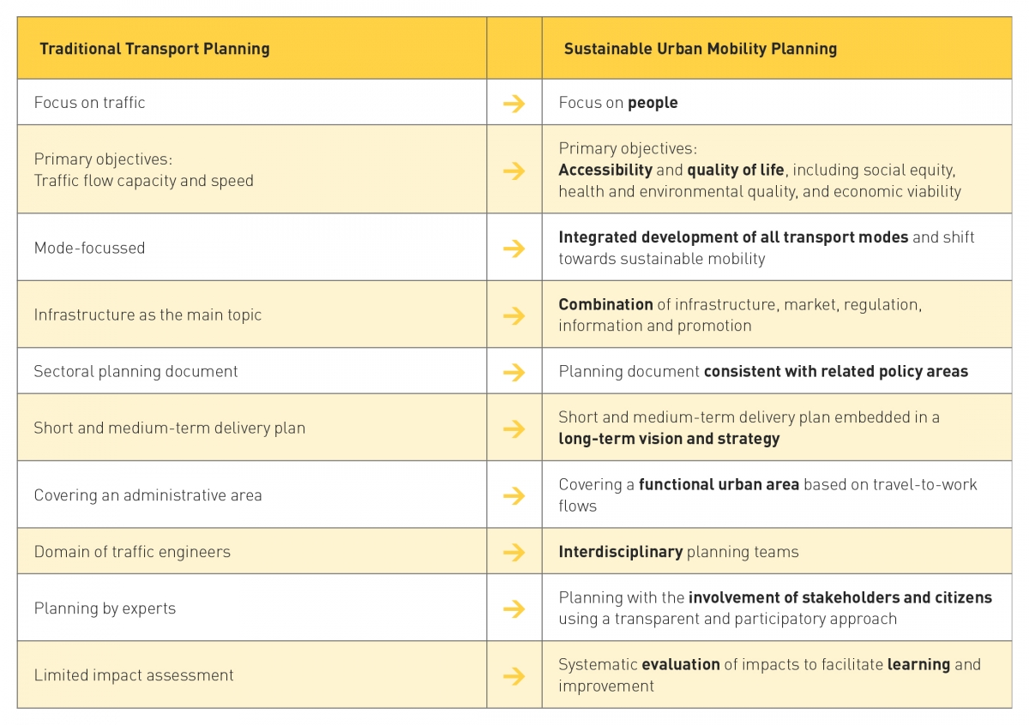
3. En savoir plus sur SUMP
L’élaboration d’un PMUD est un long processus qui prend plusieurs étapes et un changement de mentalité.
Tableau de https://www.eltis.org/sites/default/files/pictures/diagrams_figure1.jpg

Slide 8
3. Processus SUMP (1)
Les SUMP sont élaborés par les municipalités, les régions ou les groupes de municipalités et envisagent les villes de demain
Les SUMP prennent du temps à être réalisés et sont composés de plusieurs étapes
Dans la diapositive suivante, vous trouverez le processus complet d’un SUMP
Étape 1 : Mettre en place des structures de travail Étape 2 : Déterminer le cadre de planification Étape 3 : Analyser la situation de mobilité Étape 4 : Élaborer et évaluer conjointement des scénarios Étape 5 : Élaborer une vision et une stratégie avec les intervenants Étape 6 : Fixer des cibles et des indicateurs Étape 7 : Sélectionner les ensembles de mesures avec les parties prenantes Étape 8 : S’entendre sur les actions et les responsabilités Étape 9 : Préparer l’adoption et le financement Étape 10 : Gérer la mise en œuvre Étape 11 : Surveiller, adapter et communiquer Étape 12 : Examiner et tirer des leçons

Slide 9
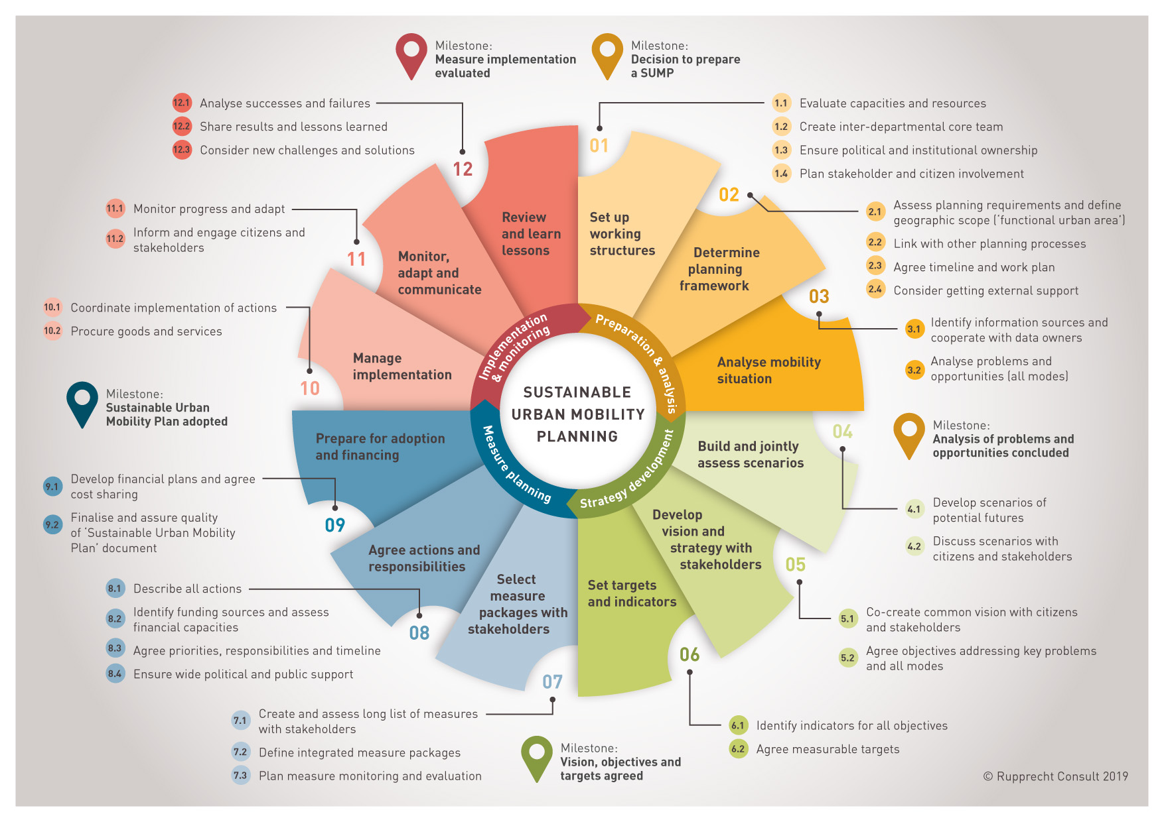
4. Processus de PMUD (2)
Figure de https://www.eltis.org/mobility-plans/sump-process

Slide 10
5. Pourquoi est-il important de comprendre les SUMP?
La livraison du dernier kilomètre fait partie du contexte urbain, de sorte que la connaissance des processus et des documents de planification dans une zone peut grandement améliorer la compréhension des mesures en place.
Les SUMP (ou PMUD en français) concernent particulièrement la mobilité des citoyens, mais de plus en plus de PMUD incluent des concepts liés à la logistique et aux livraisons, en réponse à de nombreuses tendances au sein de la ville (par exemple, le commerce électronique)

Slide 11
6. Plans de logistique urbaine durable (SULP)
Les plans de mobilité urbaine durable peuvent être inclus dans le PMUD ou être élaborés en tant que document à part entière.
La méthodologie SULP est liée à un Plan de Mobilité Urbaine Durable, qui prend en charge et développe les éléments logistiques de la ville.
Ses principaux éléments comprennent :
Une approche participative et une implication au niveau politique Une approche ascendante, partant des besoins des usagers, des besoins des opérateurs/associations et des objectifs des villes.

Slide 12
7. Pourquoi SULP est-il pertinent pour LMD ?
La vision et les mesures énoncées dans les SUMP et en particulier les SULP sont contraignantes pour l’autorité qui, dans les années, mettra en œuvre des mesures plus restrictives pour limiter la logistique et promouvoir des moyens plus écologiques d’entrer dans la ville pour les livraisons.
En connaissant les plans de la ville, il est possible de réfléchir aux meilleures options pour postuler à sa propre entreprise / entreprise / intérêt,

Slide 13
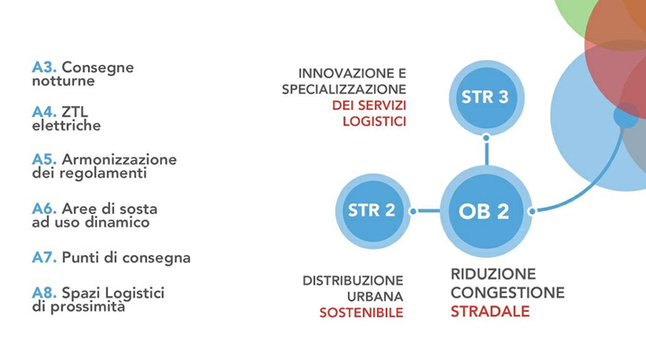
8. Exemple : le SULP de Bologne
Le SULP de Bologne (Italie) identifie 4 priorités/objectifs :
- Protection du climat (réduction des émissions de CO2) - Optimisation de l’espace et réduction de la congestion - Augmenter l’efficacité et réduire l’étalement logistique - Développement des activités logistiques
Qu’est-ce qu’ils vont mettre en œuvre spécifiquement pour la livraison du dernier kilomètre? - Livraisons de nuit - LTZ où seuls les véhicules électriques peuvent accéder - Quais de chargement/déchargement dynamiques - Zones de livraison à proximité - Points de ramassage
Schéma du SULP de Bologne https://pumsbologna.it/Consulta_il_piano/Logistica

Slide 14
Références
Urban Mobility Package https://transport.ec.europa.eu/transport-themes/clean-transport-urban-transport/urban-mobility/urban-mobility-package_en
ELTIS Glossary Terms https://www.eltis.org/mobility-plans/sump-summary-decision-makers-0
Planning sustainable urban logistics https://www.eltis.org/resources/tools/planning-sustainable-urban-logistics
PUMS Bologna Metropolitana https://pumsbologna.it/Consulta_il_piano/Logistica

